Slide 1
年鉴综合性条目的编写
省地方志办公室 桑 荟

Slide 2
目 录
一、年鉴综合性条目的价值和意义
二、年鉴综合性条目存在的普遍性问题
三、年鉴综合性条目的编纂
四、提升年鉴综合性条目文献价值的路径

Slide 3
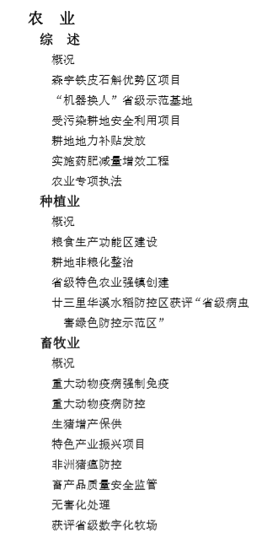
一、年鉴综合性条目的价值和意义
年鉴的内容以条目为主要表现形式，
基本构成：综合概况性条目+综合纪事性条目+单一性条目。
综合概况性条目又可以细分为综述条目、概况条目。
综合性条目具有综合性、系统性、连续性、可比性较强的特点。综述条目反映事物或行业宏观概况，概况条目侧重于勾勒事物发展变化的基本面貌，综合纪事条目则着重概括记述事业或行业各方面发展的基本信息。

Slide 4
中 介 服 务
【概况】 XX区中介服务涵盖房产、农 业、商业、投资、科技、劳务、家政、婚姻、 融资担保等领域，以政府公益性服务为 引导，民间组织和私营中介机构遍及城 乡。２０１９年，全区有各类中介服务组织 ５ ３ ３个，比上年增加 ４ ２个，从业人员 ２ ６ ６ ５人，增加 ２ ０ ３人。其中，农产品销 售中介服务组织 ３ ５个，占比 ６.６％；苗 木花卉中介 ２ ７个，占比 ５.１％；房地产 中介５６个，占比１ ０. ５％；家政及婚姻介绍中介 ３ ０ ４个，占比 ５７％；劳动就业中 介２ ９个，占比５. ４％；其他中介８ ２个，占 比１５.４％。在中介服务机构中，XX公司实收资本 １.５亿 元，年内受理担保业务 ２ ４户、３ ６笔，担 保业务发生额１.０１亿元，期末在保余额 ９ ３ ０ ０万元，为中小企业和自主创业人员 提供便捷高效服务。
综合性条目决定了年鉴编纂的质量。综合性条目相对稳定，资料详实，内容系统，是年鉴中最有存史价值的资料，最能体现年鉴资料性文献的价值属性。

Slide 5
综合性条目最能突显年鉴优势。年鉴是逐年编纂出版的资料性文献，连续不断地反映事物进程所形成的资料的系统性、连续性、累积性、可比性是其与其他信息载体相比最大的优势所在。要体现年鉴的这种优势，客观上就要求有一批能够连续不断反映事物发展进程的相对固定的条目，以展现事物发展的脉络。
【审判概况】 2019 年，全省法院受理案件 2260045 件，其中新收 1978667 件，同比 分别上升 4.34% 和 7.99%；审执结 1987489 件，上升 6.73% ；法官人均结案 295.4 件， 同比增加 25.4 件。江苏省人民政府诉安徽 海德化工科技有限公司生态环境损害赔偿 案、江苏省徐州市人民检察院诉苏州其安 工艺品有限公司等环境污染民事公益诉讼 案入选最高人民法院指导性案例，6件案 例入选最高人民法院公报案例。
【审判概况】 2018 年，全省法院围绕“努 力让人民群众在每一个司法案件中感受 到公平正义”目标，坚持司法为民、公 正司法工作主线，共受理案件2165962 件，其中新收1832286件，同比分别上升 6.31% 和 8.47% ；审执结 1862204 件，上升 9.25%。省高院受理案件首次突破2万件， 达 22771 件，审执结 16298 件，分别增长 16.37% 和 10.34%。

Slide 6
综合性条目能使年鉴更好地发挥社会效益。综合性条目中的基础信息可以让读者便捷地了解当地地情，一些深入比较分析资料可为政府施政提供参考借鉴、为研究者研究地方经济社会发展提供翔实资料。

Slide 7
二、年鉴综合性条目存在的普遍性问题
1.内容缺失。
许多年鉴综合性条目空话、套话较多，内容空洞，缺少基础信息，缺少特色亮点。
社会信用建设【概况】2019年，区发改委完善信用建设机制，出台《2019年xx区社会信用
体系建设工作要点》，建立社会信用体系建设领导小组联络员制度，推动形成各部门齐抓共管信用建设的良好局面。（该条目可以根据《2019年xx区社会信用体系建设工作要点》展开记述。也可以不设概况，直接设置社会信用体系建设、信用状况认定、信用管理和服务、信用激励和约束以及信用主体权益保护等条目）
媒体【概况】2018 年，市文广传媒集团紧紧围绕举旗帜、聚民心、育新人、兴文化、展形象使命任务，加快推动媒体深度融合，不断巩固主流媒体地位。年内，广播电视节目获省级奖13 件、xx市级奖30件，报网作品获省县市报奖项13个，其中一等奖2个。(该条目缺媒体机构情况，当年发稿数量等基础信息)
科技成果【概况】 2019年，区科技局克服疫情等不利因素影响，全力支持企业技术创新，引导企业加快重大科技项目与平台建设，搭建产学研用合作机制，提升科技成果转化效率，持续激发创新创业活力。（该条目内容空洞，缺基础信息，如获奖科技成果数、产学研重要成果等。）

Slide 8
2.概括性不够。
一些综合性条目简单罗列工作，以偏概全，缺少归纳分析，不能从宏观上记述事业或行业发展情况。
园林绿化【概况】 2019年，区城市管理委组织完成竹园维修改造工程，完善建立全年养护工作制度、四季会战制度，统筹安排浇水、修剪、树木涂白、病虫害防治、防寒设施搭建及绿地卫生保洁等工作。开展全民义务植树活动，组织推进全区古树名木挂牌保护工作，提高全民绿化意识和生态意识。（列举了园林绿化的常规工作，缺少工作成果的量化指标，概括不了园林绿化的年度发展状况）

Slide 9
3.系统性不够。
地方综合年鉴是系统性资料文献，系统性是其根本属性。目前，很多综合性条目内容碎片化现象突出，内容杂糅，缺乏内在的逻辑性和系统性。
综述所辖条目之间是有内在逻辑关系的。某部年鉴交通类目下的综述设有概况、江苏省“四好农村路”示范县（市）创建、交通投融资平台信用等级上调3个条目，联系松散，反映不了交通发展概貌。
【文艺创作概况】 2019年，XX县文艺创作 坚持“为人民服务、为社会主义服 务”方针，以“培特色、扩影响、做精 品”为目标，明确文艺创作方向，狠 抓文艺精品创作。年初，召开“XX县2019年文艺创作题材规划会”，讨 论创作题材，落实创作内容。充分 发挥文化名师工作室引领作用，开展文艺作品创作研讨活动，把握作 品主题，塑造艺术形象，深化作品内 涵。通过举办重大节庆演出、群众 文艺汇演、文艺新作调演、广场舞比 赛、原生态民歌大赛、 歌咏大会、惠民基层 巡演、文艺作品研讨会、书画摄影展 览等活动，激发广大文艺工作者和 爱好者创作热情。全年举办各类文 艺创作讲座36场、书画摄影展览24216场、群众文艺巡演40余场、淮剧团送 戏下乡105场。 （该条目内容杂糅，缺乏系统性）

Slide 10
4.内容固定僵化。
一些概况内容每年都差不多，只是机械地替换数字，甚至有的每年都一致，体现不出年鉴的年度性特点。

Slide 11
【战略性新兴产业规模】 【战略性新兴产业创新能力建设】 【战略性新兴产业重大项目建设】【战略性新兴产业集聚发展】
三、年鉴综合性条目的编纂
1．综述条目编纂
综述条目是反映事物宏观概况的条目，它是一个部门、行业、领域基本面貌和主要特点的概括和综合，也是一个部门、行业、领域年度内总体面貌的浓缩，展现年度事业行业发展的总体脉络，揭示年度内事物发展变化的特点及趋势。综述具有一定的独立性。
《江苏年鉴（2020）》制造业类目新兴产业分目下的综述共设战略性新兴产业规模、战略性新兴产业创新能力建设、战略性新兴产业重大项目建设、战略性新兴产业集聚发展等4个条目。

Slide 12
综述的主要内容包括事业或行业发展的基础信息、改革创新、发展特点、问题不足等等。不同类目、分目的综述写法也不尽相同。
党委、政府的综述建议从宏观层面概括当地一年工作重点。如《江苏年鉴（2020）》中共江苏省委的综述从经济综合实力、人民生活、生态文明建设、社会文明程度等方面概括了2019年省委的主要工作。江苏省政府的综述则从经济发展、产业结构、发展动能、三大攻坚战、城乡区域协调发展、改革开放、人民生活、政府自身建设等方面概括了2019年省政府的主要工作。

Slide 13
农业、工业、服务业等经济门类的综述，则要从宏观角度概况总结一年来产业发展情况，如农业综述就可以从农业综合生产能力、现代农业发展（高效设施农业、生态绿色农业）、农业改革、农产品品牌培育等方面概括农业发展情况。服务业可以从服务业总量规模、服务业结构、服务业发展质效、服务业改革开放、服务业空间布局等方面概括服务业发展情况。数字经济的综述可以从数字设施升级、数字创新引领、数字产业融合、数字社会共享、数字监管治理、数字开放合作等方面记述。
制造业综述可以从质量效益、创新引领、数字转型、绿色发展、领军企业等方面概括制造业发展情况。交通综述可以从交通规划、交通投资、综合交通网络完善、综合运输服务提升、智慧绿色平安交通建设等方面记述交通发展概况。

Slide 14
某一方面内容无法单独设为分目或副分目的，也可放入综述。如产业集聚、农业产业化经营、总部经济等可以作为一个分目或副分目，但如内容支撑不起来，只有一个条目时，可以放入综述。
综述条目要突出概括性，充分展现年度事业行业面上发展变化情况，不能写得过细，以免和其他分目的条目内容重复。
综述条目最好通过综合指标、比率数据和升降幅度，进行宏观叙述；并将本地、本行业与全国、全省作横向比较，与以往年度作纵向比较，并适当分析，总结经验，彰明得失。

Slide 15
《江苏年鉴（2019）》金融业“综述”
【金融业规模】 金融业增加值 2018 年， 全省金融业实现增加值 7461.9 亿元，居全 国第一，同比增长 7%，占地区生产总值比 重达8.06%。全年社会融资规模增量1.77 万亿元，继续居全国前列。 金融机构存贷款 2018 年末，全省金 融机构人民币存款余额13.97万亿元、同 比增长 7.52%，增速较 2017 年末提高 0.22 个百分点，比年初增加 9775 亿元、居全国 第三 ；金融机构人民币贷款余额 11.57 万 亿元、增长 13.32%，增速较 2017 年末提高 1.24 个百分点，比年初增加 1.36 万亿元、 居全国第三。
证 券 2018年，全省新增境内上 市公司20家、居全国第一，首发融资额 188.67亿元、居全国第二，新增境外上市 公司 14 家，首发融资额 144.15 亿元，全 省境内外上市公司累计达 560 家；新增“新 三板”挂牌企业67家、居全国第二，累 计1273家、居全国第三。全省企业境内 直接融资发行额 2.30 万亿元、同比多发行 1477.40亿元，其中非金融企业发行债券 8450.26亿元、剔除央企后继续保持全国 第一。
保 险 2018年，全省累计实现保费收入3317.28亿元，保费规模居全国第 二，其中，财产险保费858.81亿元，人身 险保费 2458.46 亿元 ；农业保险保费收入 37.77 亿元，为全省参保农户提供风险保障 821.55 亿元，受惠农户 433.81 万户次，各 类农险赔付 24.91 亿元。

Slide 16
妥善处理无法归类的单一纪事类条目。很多年鉴将无法归类的会议、培训、调研等单一纪事性条目归入综述，显然是不妥当的。综述条目基本都是综合性条目。单一纪事性条目不宜放入综述。一些年度重要会议、培训等活动可以合并为“年度重要活动“一个条目，归入综述。有些重要的活动如果大事记已收录，不需要再设置条目。

Slide 17
2．概况条目编纂
概况是事物基本面貌的概括和综合。其写作的显著特点是全面性和概括性。
全面性要求内容要素齐全、资料完备。4个必备的内容要素：基本概况、年度内经济社会发展取得的实际成果及主要指标、与上年相比发展变化的主要情况和特点、存在的主要问题。
概括性是指表现手法要求概括、简约，不能简单罗列。

Slide 18
会展业【概况】 2019年，苏州市会展企业开拓 会展新市场，推动全市会展业国际化、市场化发展，行业总体呈现出主体队伍扩 大，企业规模升级，展会类型结构更趋优化，展会品牌在国内外影响不断扩大的 新局面。全年举办各类会展活动401个（含商务类展会278个，文化类展会123 个），增长1.52%。减少，带动消费类展会下滑。其中苏州市区（含吴江 区）281个，昆山市56个，常熟市43个，太仓市4个，张家港市13个。全年商务类展会278个，下降4.14% ；展会总面积233.5 万平方米，下降9.4%。下降原因主要是汽车展数量
群众文化【概况】 2019 年 3 月，武进区文体广电 和旅游局（简称“区文体广旅局”）组 建成立。下辖区图书馆、区文化馆、区 博物馆等直属事业单位 9 个。全区有镇 （街道）文化站 16 个，299 个村（社区） 建有文化室或图书室，配备兼职文化管 理员。有专职文化工作者 120 人、业余 文化工作者6024人。其中，业余文化 骨干 968 人、文化志愿者组织 54 个 587 人、文化类社会组织 121 个 4170 人、 村（社区）文化室（中心）工作者 299 人。 区文体广旅局组织区凤凰艺术团送综艺 节目、区锡剧团送戏下乡演出各 200 场， 举办阳湖大讲堂12期，开展流动图书 服务 180 次。实施农村电影“2131”工 程（21 世纪，在广大农村实现一村一月 放映一场电影），放映电影 3360 场。第 七届市民艺术节暨第五届锡剧艺术节、 “艺行武进、旅动生活”公益毅行等活 动成功举办。

Slide 19
目前，概况存在两极化现象。
一种是体量十分庞大，内容繁杂，主次不分，概括性较差，起不到统领作用。对于这种情况的概况，需要编辑先精练内容，然后再进行分拆。
一种是空话、套话较多，没有实质性内容。对于这种情况的概况，则需要再搜集资料，进行补充完善，写实概况。

Slide 20
综 述
【概况】 2019年，XX县科学技术 局（以下简称“县科技局”）围绕产 业技术创新和区域创新能力提升， 推进全县科技创新工作，着力服务 经济社会高质量发展。全县高新技 术产业产值占规模以上工业产值比 重达45%，实现技术合同成交额1.2 亿元。全年申报获批省、市科技计 划项目11项，获得省、市财政扶持资 金1800万元；全县获批“国家高新 技术企业”54家；全年共有企业53 家与高校院所等科研机构49家签订 重点产学研合作项目62项。突出招 才引智工作，全年获批江苏省“双创 计划”团队项目1项、江苏省“双创 计划”人才项目2项，江苏省“科技 副总”人才项目48项；申报国家外 国专家项目1项，获批江苏省引进国 外技术、管理人才项目2项。落实国 家和省、市科技优惠政策，减免企业 税收金额7000万元，发放XX市创 新券金额825万元，惠及全县各类企 业90多家；为科技中小微企业发放 “苏科贷”金额500万元。修订完善 XX县“科技创新16条”政策（《关 于加快全县创新型经济发展的实施 意见》，兑 现县科技创新奖励资金1482万 元、受益企业135家。5月，县委宣 传部、县科技局、县科协等部门组织 开展2019年全县“最美科技人”评 选活动，评选表彰涉及工业、农业、 医疗卫生、教育等领域“最美科技 人”12人。 2月22日，根据省、市统一部署，XX县实施县级党政机构改革， 对县科技局职责进行优化，将地震 灾害应急救援职责划转新组建的县 应急管理局、抗震设防相关监督管 理等职责划转县住房和城乡建设局、 知识产权工作职责划转县市场监督 管理局，县人力资源和社会保障局 引进国外智力和外国专家管理职责 划入县科技局。
这个概况内容庞杂，有些内容需要补充，有些内容需要删除，可以分拆为“概况”“招才引智”“科技服务”等条目。缺少研发投入及占地区生产总值比重。

Slide 21
【概况】 2019年，XX县科学技术 局（以下简称“县科技局”）围绕产 业技术创新和区域创新能力提升， 推进全县科技创新工作，修订完善 XX县“科技创新16条”政策（《关 于加快全县创新型经济发展的实施 意见》。兑 现县科技创新奖励资金1482万 元、受益企业135家。全县高新技 术产业产值占规模以上工业产值比 重达45%，实现技术合同成交额1.2 亿元。全年申报获批省、市科技计 划项目11项，获得省、市财政扶持资 金1800万元；全县获批“国家高新 技术企业”54家；全年共有企业53 家与高校院所等科研机构49家签订 重点产学研合作项目62项。
【招才引智】 全年获批江苏省“双创 计划”团队项目1项、江苏省“双创 计划”人才项目2项，江苏省“科技 副总”人才项目48项；申报国家外 国专家项目1项，获批江苏省引进国 外技术、管理人才项目2项。
【科技服务】落实国 家和省、市科技优惠政策，减免企业 税收金额7000万元，发放XX市创 新券金额825万元，惠及全县各类企 业90多家；为科技中小微企业发放 “苏科贷”金额500万元。

Slide 22
市场监督管理
【概况】 市市场监督管理局设14个 基层分局和1个综合指挥中心。市综合检验检测中心作为市政府直属 单位挂靠市场监督管理局。2018年，市市场监督管理局优服务、促发展、 强监管、保安全、护民生，实施精准助 推发展提质、精心保障民生提速、精益求精强化监管提效“三大行动”，持 续优化质量发展环境、放心消费环境 和公平竞争环境，被评为xx质监工作年度综合优秀单位。
【概况】 2019年1月11日，苏州市整合 原市工商行政管理局、原市质量技术监督 局、原市食品药品监督管理局、原市知识 产权局职责以及原市物价局、市商务局部 分职责，成立苏州市市场监督管理局（简 称“市市场监管局”）。全年苏州市市场监督管理部门有5项工作为全国率先：签 发全国首张线上跨省办理的电子营业执 照，全国首个国家级战略性新兴产业标 准化示范区——苏州工业园区纳米技术 产业化标准化示范区以高分通过总局验 收，在全国率先开展知识产权侵权纠纷检 验鉴定技术支撑体系建设试点，设立并运 作全国地级市中唯一的知识产权运营引 导基金，在全国率先开展电梯监管改革工 作试点。6项数据为全省第一：新增市场 主体43.83万户（累计189.06万户），新增 国家标准、行业标准457项，获得第21届 中国专利奖32项，1家企业获得2018年 省质量奖、3家企业获得省质量管理优秀 奖，食品千人抽检率7.48批次。3项工作 受到省级表彰：“放管服”改革工作成绩 突出，推进质量工作成效突出、改革创新 成效明显，实施知识产权战略成效明显 获得省政府办公厅督查激励通报表彰。 2项工作受到国家市场监督管理总局肯 定：“好活”共享优选创客工商注册系统 被总局专题呈报中央办公厅、国务院办公 厅，菁华英才教育培训中心案例入选总局 “守护消费”暨打击侵害消费者个人信息 违法行为专项执法行动十大典型案例。

Slide 23
3.综合纪事条目编纂
综合记事条目是记述一个部门、一个行业或其他社会领域某一侧面年度重要情况的条目。它仍然是对面上情况的反映，但它反映的面的范围比概况条目窄，层次上也从宏观到中观，是对某一类事物的专记。其特点是综合性和纪事性的有机统一。
就综合性而言，要求综合所反映的那一类事物所有的重要事件或重要情况，将与这类事物有关的大量的、分散的重要资料融为一体，集中提炼，全面反映出该类事物的整体面貌。
就纪事性而言，要求对事物的记述具体，有一定的展开和深度，提供翔实的资料。
综合纪事条目的设置可以参照部门“三定”方案。

Slide 24
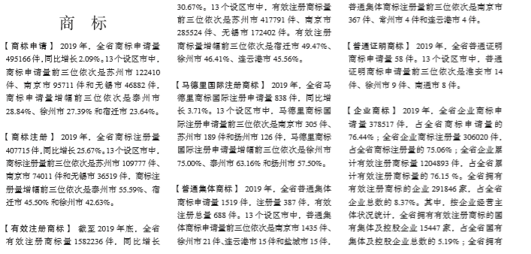

Slide 25
综合纪事条目要常编常新，首先全面刷新基本指标数据；其次是以年度内的新情况、新进展来替换旧的内容；然后是重新梳理、概括说明年度的发展特点。
【医疗救助】 2018 年，全省医疗救助水平 稳步提升，全额资助城乡低保、特困供养 人员、临时救助对象中大重病患者等7类 重点医疗救助对象参加基本医疗保险，政 策范围内自付费用救助比例达到70%以 上，年度封顶线不低于城乡基本医疗封顶 线的 50%。全年救助困难群众 822.17 万人 次，支出救助资金21.51亿元，其中资助 参保 298.84 万人，支出救助资金 7.42 亿元； 47 个省重点补助地区救助困难群众 609 万 人次，支出救助资金17.00亿元，其中资 助参保 208 万人，支出救助资金 4.28 亿元。 省卫生健康委实施大病专项救治、家庭医 生签约服务，大病病种数增至 30 种，救治 低收入患者 7.47 万人，低收入人口家庭医 生签约率已达 98.49%。资助低收入人口全 面免费参加基本医保，实行基本医保、大 病保险和医疗救助倾斜政策，拓宽保障渠 道，实施“先诊疗后付费”政策，推动建 立各项医保政策“一站式”结算平台，全 省低收入人口治疗总费用个人自付比例 由 2016 年的 50% 左右下降至 2018 年底的 30% 左右。
【医疗救助】 2019 年，全省资助医疗救助 对象参保 315.35 万人，支出救助资金30.98亿元，其中支出资助 参保资金 8.91 亿元。33 个省重点补助地区 资助困难群众参保 215.88 万人，救助困难 群众 518.36 万人次，支出救助资金 19.06 亿元，其中支出资助参保资金6.03亿元。 印发《进一步做好医疗救助工作的通知》， 规范医疗救助范围、措施及程序，优化经 办服务管理，强化资金绩效管理，积极推 进医疗救助设区市范围内“五统一”（统一救助范围、统一救助标准、统一经办管理、 统一定点管理、统一信息系统建设）。对重 点救助对象政策范围内个人负担部分的医 疗费用，在年度最高限额内按不低于70% 的比例给予救助，医疗费用补助的年度最 高限额达到当地城乡基本医疗保险封顶线 的 50% 以上。全省所有地区实现基本医疗 保险、大病保险、医疗救助“一站式”同 步即时结算。

Slide 26
四、提升年鉴综合性条目文献价值的路径
1．引导部门供稿人提供高质量稿件，夯实年鉴质量基础。
优化篇目设计，篇目设计不能一成不变，要在保持一定延续性的基础上，与时俱进，进行相应调整。篇目设计不能闭门造车，要征求各部门意见。也可学习优秀年鉴篇目设计。
年鉴组稿大纲要细化。综述下可以不设条目，但如设条目，要将条目逐一列出。
条目标题要精准，不能过于宽泛。
对于部门供稿不能照单全收，要有所甄别。对所缺失的内容，要和组稿部门及时沟通，进行二次组稿。
对于频繁更迭的供稿人，可以通过提供样稿等方式引导其提供高质量稿件。

Slide 27
2.拓展资料搜集渠道，丰富年鉴记述内容
部门供稿是年鉴资料的主渠道，但编辑也要发挥主观能动性，积极通过各种方式搜集资料，补充完善部门供稿资料。
善于从新闻报道中获取有用信息。年鉴编辑要关注地方党报、政府网站、政府发布及重要单位微信公众号，及时了解最新的事业或行业发展信息，做到对行业或事业发展心里有数。
善于从部门供稿中挖掘独家资料，如统计公报、白皮书、工作报告、调研报告、社会调查等。
善于从公开发布的白皮书、蓝皮书、工作报告、规范文件中获取资料。党代会报告、政府工作报告、法院工作报告、检察院工作报告都是年鉴编纂的重要参考资料。政府就专项工作向人大的报告、各部门出台的事业发展规划都可以为年鉴提供资料素材。

Slide 28
目前，很多部门都出台了“十四五”规划，其中一般会有发展基础内容，记述事业行业“十三五”发展情况，此项内容可为年鉴编纂提供珍贵情况资料。2021年卷年鉴可直接采用“十三五”发展成就资料。“十三五”发展成就资料也可以为一些综述或概况的条目设置提供样式。
目前，政府预决算公开，通过查阅部门或单位的年度预决算，可以了解部门年度工作重点。
政府机关答复人大代表的建议、政协委员的提案包含着大量详实的资料，可以为年鉴编纂所用。

Slide 29
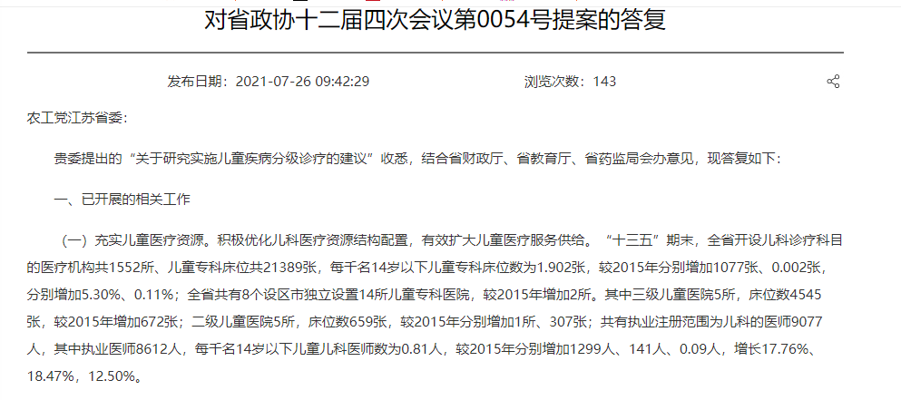

Slide 30
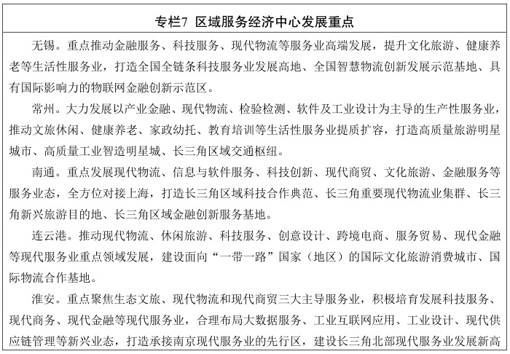
《江苏省“十四五”现代服务业发展规划》

Slide 31
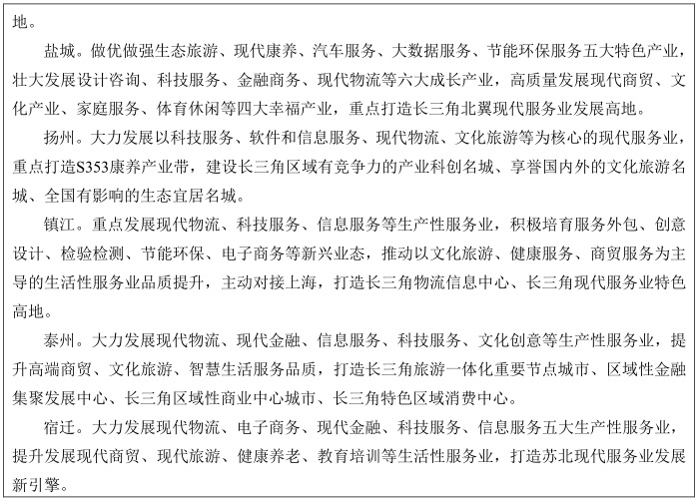

Slide 32
3．加强资料整合，提升年鉴内容的系统性。
提升站位。站在全省全市角度记述事业行业发展状况，不能局限于部门角度记述。
根据事业或行业发展进行资料整合，打破部门藩篱。如乡村振兴不仅仅是农业农村部门的事，乡村振兴的总要求是产业兴旺、生态宜居、乡风文明、治理有效、生活富裕，涉及到多个部门，必须整合各部门资料，才能全面客观地反映乡村振兴概况。
突出重点，记述事业行业年度发展亮点。数据系统、连续、可比。
【港口概况】江苏港口资源条件得天独厚，滨江临海、河湖密布，境内长江横贯东西、运河纵穿南北，是全国为数不多的江海河湖兼具的省份之一。江苏是港口大省。全省沿江沿海地区共10个港口，其中，连云港港、南京港、镇江港、苏州港、南通港为国家主要港口，扬州港、无锡（江阴）港、泰州港、常州港、盐城港为地区性重要港口。江苏省港口货物通过能力、万吨级以上泊位数、货物吞吐量、亿吨大港数等多项指标均位列全国第一。全省共有一类港口口岸17个，直接与世界上100多个国家和地区港口有贸易往来。全省拥有港口生产性泊位数5684个，万吨级以上泊位数524个，港口综合年通过能力达22.9亿吨。2020年，全省港口完成货物吞吐量29.7亿吨，其中完成外贸吞吐量5.6亿吨，完成集装箱吞吐量1895万标箱。苏州港、镇江港、泰州港、南通港吞吐量超3亿吨，连云港港、南京港、无锡（江阴）港港口吞吐量超2亿吨，苏州内河港港口吞吐量超1亿吨。

Slide 33
4．加强资料分析，增强年鉴记述深度
加强纵向和横向比较，解读数字的背后。
多回答“为什么”，揭示原因。获得荣誉称号的成绩是什么，开展试点的目的是什么，成为示范的经验是什么。
借鉴皮书写法，揭示行业发展规律。如旅游业，可以展开记述客源地主要是哪里，旅客主要去哪儿等，为旅游业发展提供参考借鉴。

Slide 34
感谢您的聆听！
Tel：13770830478

